Slide 1

Dia 8
O Espírito
DESATADO
nos impulsiona à missão
DIAS DE ORAÇÃO
7 a 17 de janeiro de 2026
Notes:
Bem-vindos ao Dia 8!
Hoje aprenderemos como o Espírito nos impulsiona a compartilhar Jesus com os outros.
Luca e Orel estão prestes a conhecer um dos maiores evangelistas da Bíblia.

Slide 2
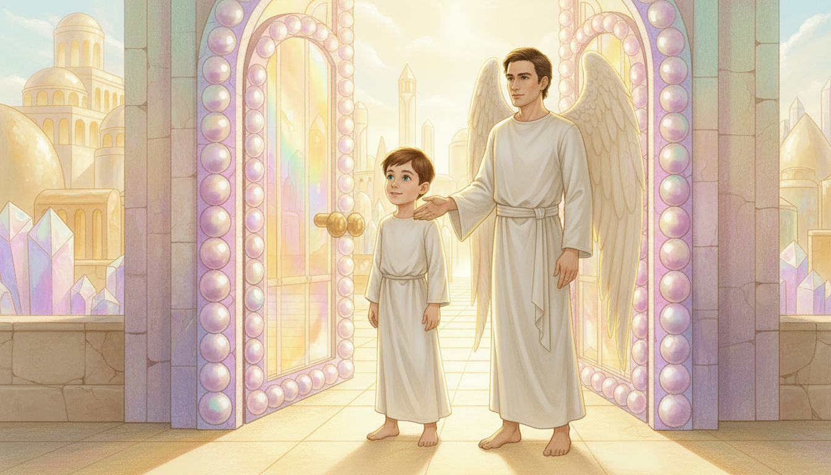
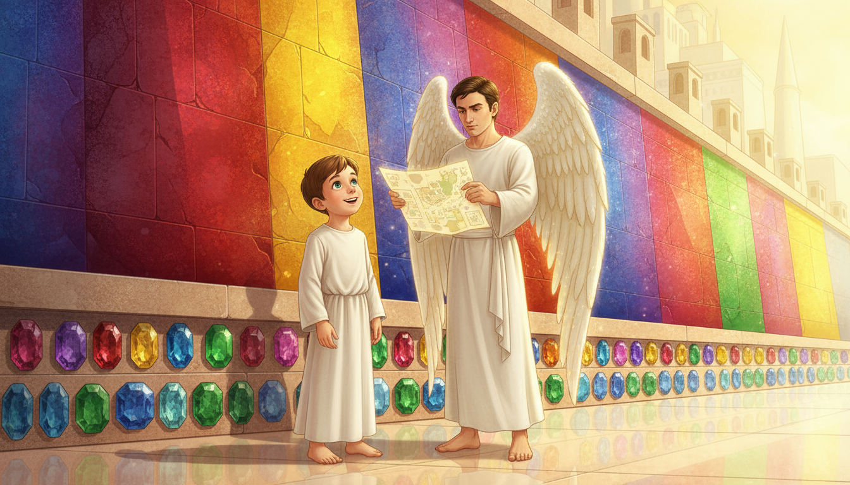
Notes:
O mapa flutuante mostra a chegada deles.
“É bem aqui,” diz Orel, apontando para o Muro Sul.
Luca observa o alto muro de jaspe, brilhando em cores vermelhas, amarelas e azuis.
“Olhe para o muro — é incrível!”
“Não apenas o muro,” diz Orel. “Olhe para os alicerces — esmeraldas, safiras, jaspe. Tantas pedras preciosas!”

Slide 3
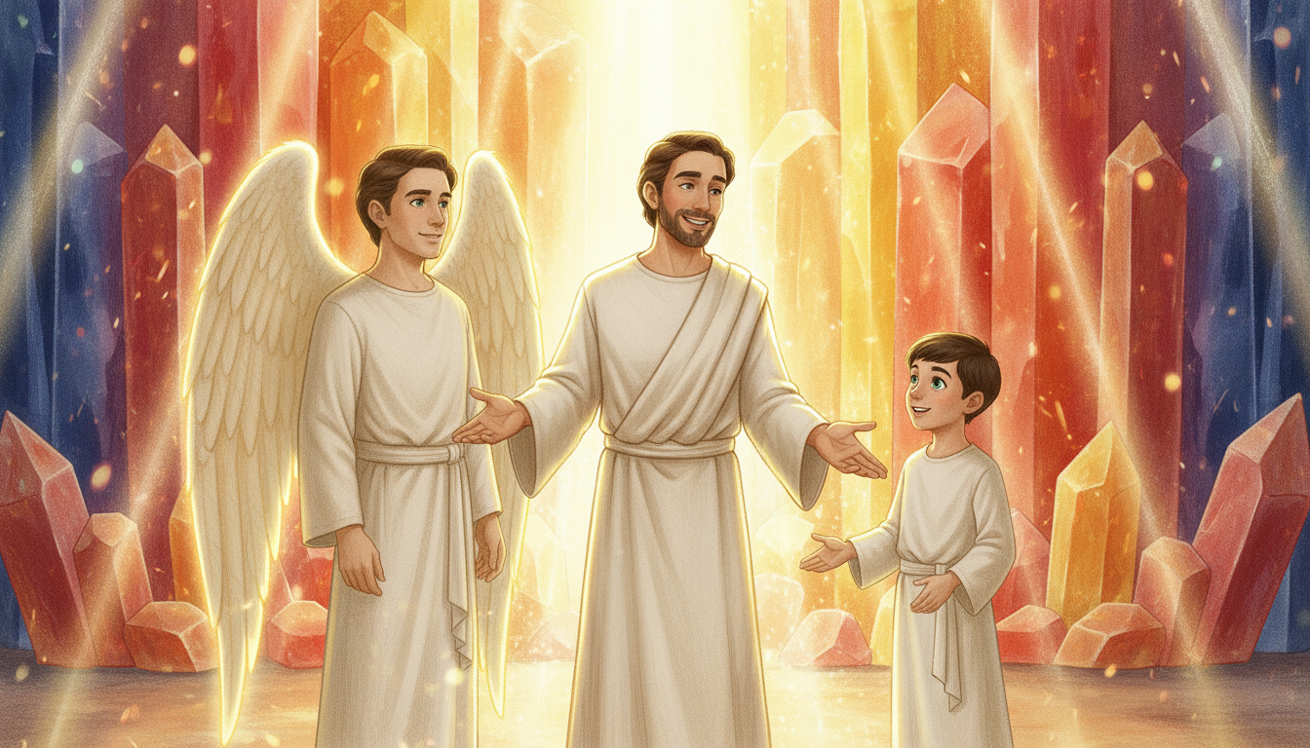
Notes:
De repente, um homem aparece atrás de Luca.
“Você tem um bom olhar para os detalhes,” diz ele gentilmente.
“Luca,” sorri Orel, “este é Filipe, o Evangelista!”
“Você me assustou!”, ri Luca.
“Esse é o estilo dele,” diz Orel. “Sempre faz entradas dramáticas.”
“Vi vocês chegarem,” diz Filipe. “Quis surpreendê-los!”

Slide 4
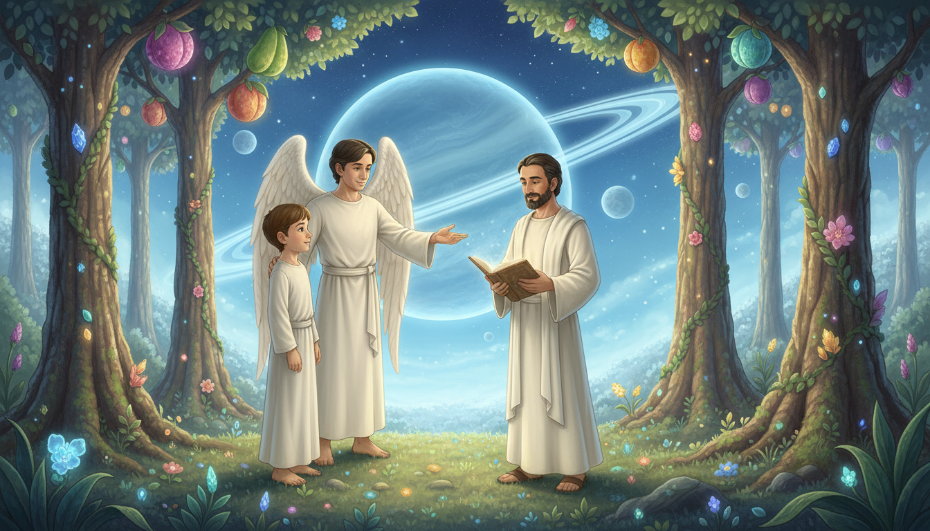
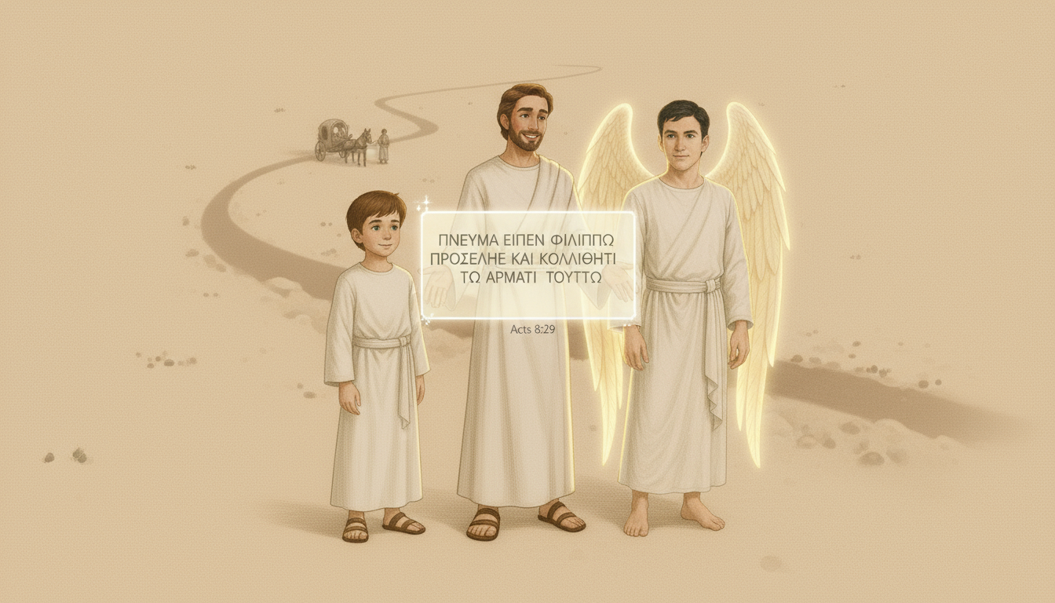
Notes:
“Lembro-me de ter lido que você foi guiado pelo Espírito Santo,” diz Luca.
“De fato,” responde Filipe. “Ele me conduziu em tudo o que fiz.”
“Vamos ver o que a Bíblia diz,” diz Orel, abrindo o vidro.
Ele lê Atos 8:29 (NVI):
“O Espírito disse a Filipe: ‘Aproxime-se daquela carruagem e acompanhe-a.’”
“Sim!” diz Filipe. “O Espírito me guiou diretamente até alguém que precisava de Jesus.”
“Desde que conheci Jesus, quis compartilhá-lo com todos!”

Slide 5
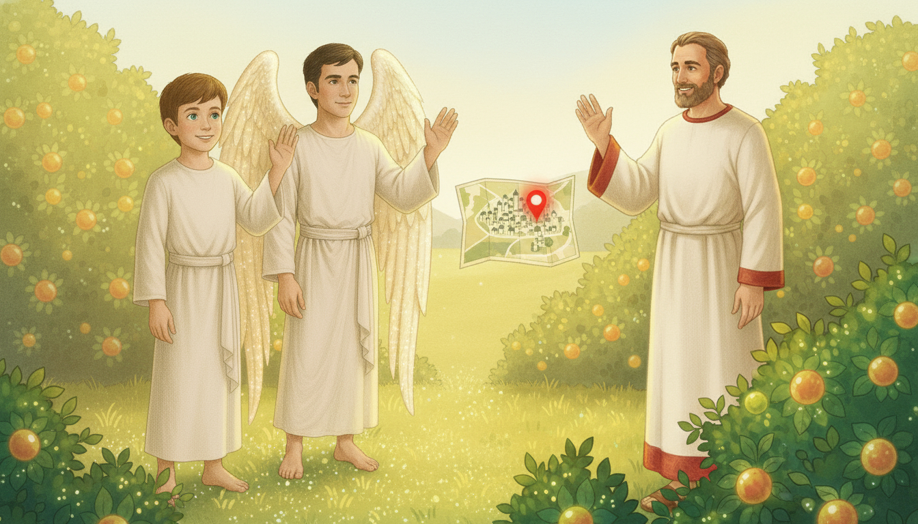
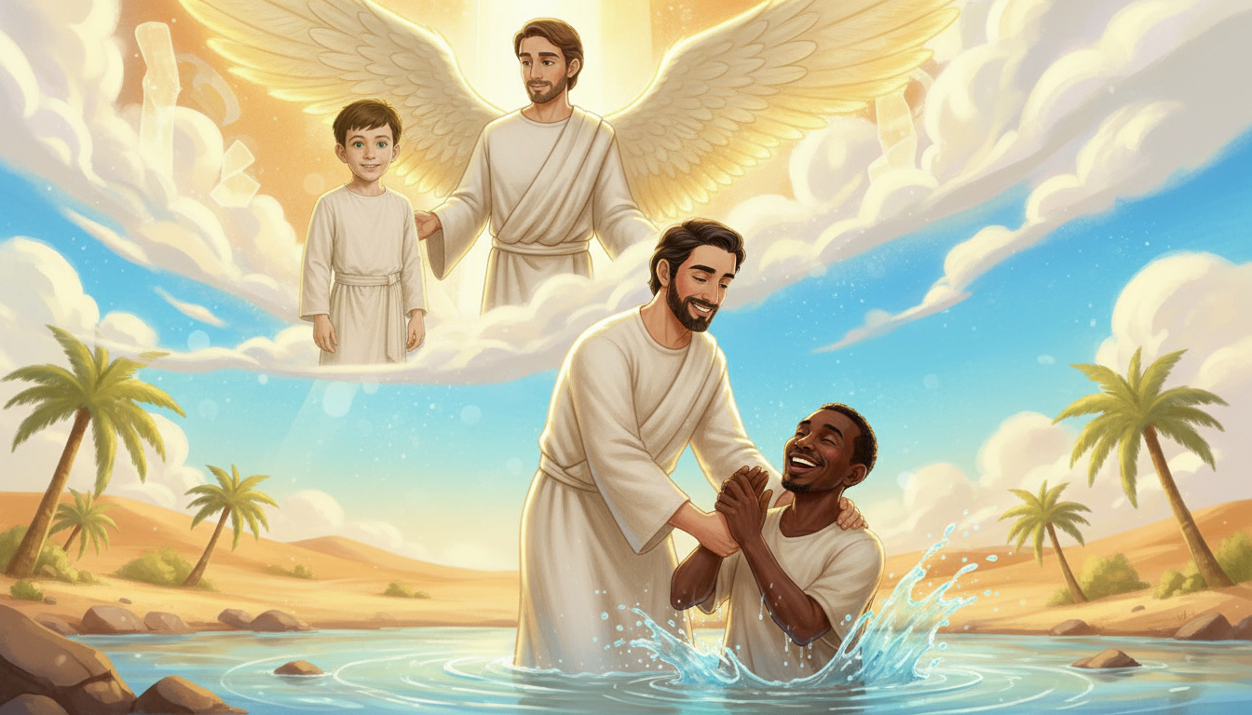
Notes:
“O Espírito foi derramado sobre mim,” continua Filipe.
“Ele me mostrou pessoas que buscavam a verdade.”
“Aquele dia, Ele me enviou a um homem etíope que desejava conhecer Jesus.”
“Ele estava confuso e voltando para casa — mas o Espírito me enviou para explicar a Palavra de Deus.”
“O Espírito mudou a vida dele, e ele se tornou missionário em seu país!”
Luca sorri. “Então, o Espírito realmente nos impulsiona à missão!”

Slide 6
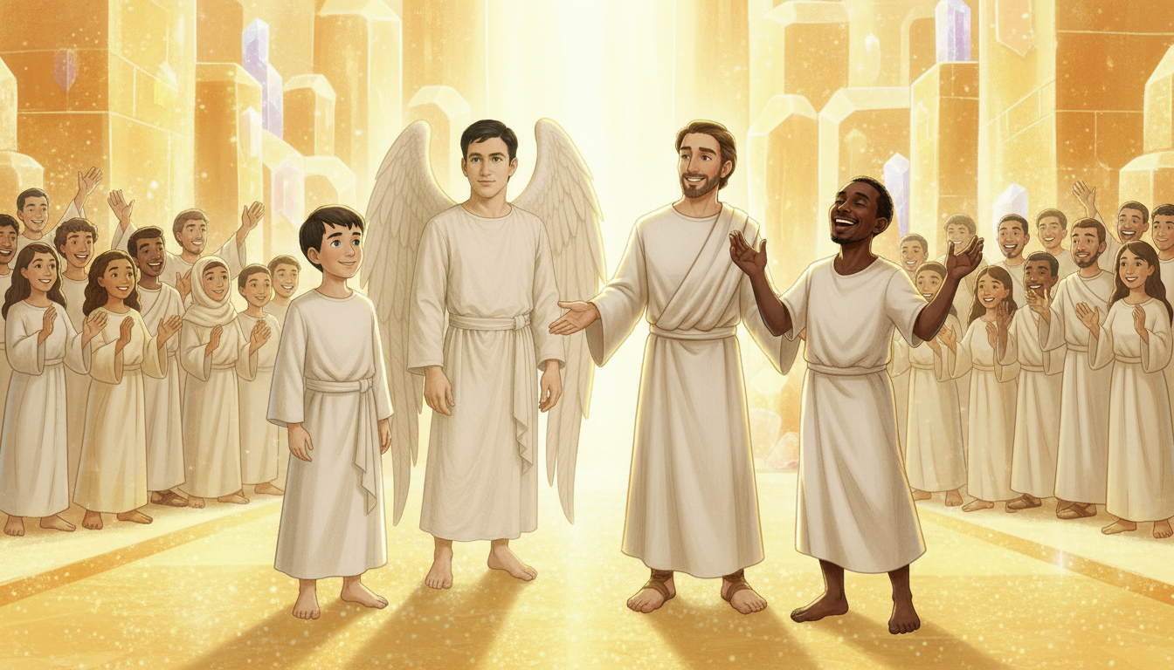
Notes:
“Aí está você, meu amigo Filipe!”, chama uma voz.
Um homem se aproxima, sorrindo amplamente.
“Este é o etíope!”, diz Filipe com alegria.
“Reuni mais de 500 pessoas que aceitaram Jesus na Etiópia,” diz o homem.
“Todos estão aqui no céu! Viemos agradecer a Filipe.”
Luca sorri. “Que reencontro maravilhoso!”
“É tudo obra do Espírito,” diz Filipe. “Ele mudou corações naquela época — e ainda o faz hoje.”

Slide 7
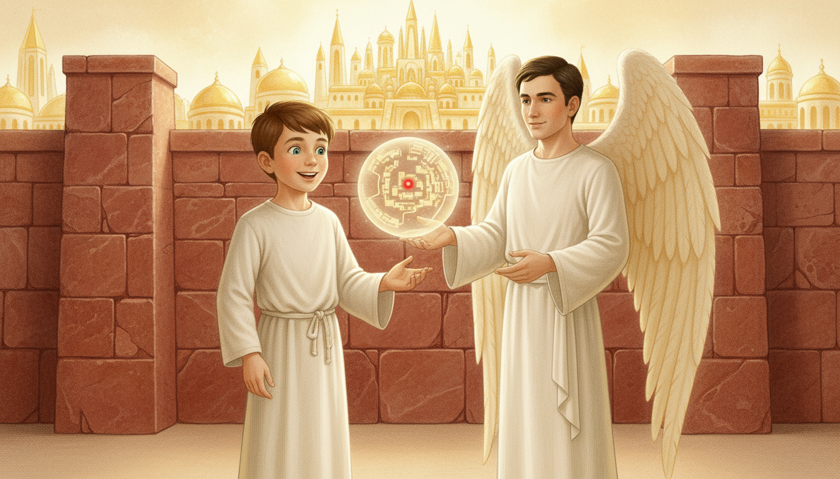
Notes:
O mapa flutuante de Orel aparece, mostrando um ponto vermelho brilhante à distância.
“Outro destino?”, pergunta Luca.
“Sim,” diz Orel. “O Espírito tem mais a nos mostrar.”
“Vão, meus amigos,” diz Filipe. “Continuem compartilhando a mensagem de Deus.”
“Obrigado, Filipe!”, diz Luca. “Nos veremos novamente!”
A luz fica mais intensa enquanto eles acenam em despedida.

Slide 8

Notes:
O Espírito nos impulsiona a compartilhar Jesus com todos.
Vamos Trabalhar!
Memorize o Salmo 23 ou outro salmo, e recite-o na igreja ou na escola.
Ou prepare um breve devocional para compartilhar com sua família ou amigos.
Vamos Orar!
Peça ao Espírito Santo que seja derramado em sua vida.
Ore para que Ele o ajude a levar outros a Jesus.

